Slide 1
BÀI 40. DUNG DỊCH

Slide 2
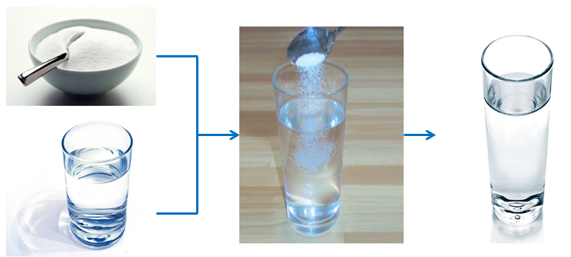
I. DUNG MÔI – CHẤT TAN – DUNG DỊCH
HOÁ HỌC 8. Bài 40 – DUNG DỊCH
THÍ NGHỆM 1: Cho 1 thìa nhỏ muối (hoặc đường) vào cốc nước, khuấy nhẹ.

Slide 3
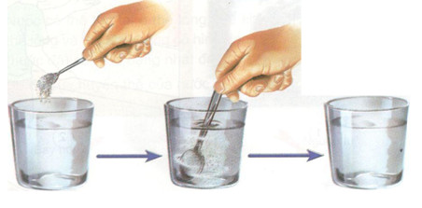
HOÁ HỌC 8. Bài 40 – DUNG DỊCH
NHẬN XÉT THÍ NGHIỆM 1
Đường (hoặc muối) tan trong nước gọi là nước đường (hoặc nước muối).
Nước muối (đường) là chất lỏng đồng nhất, không phân biệt được đâu là muối (hoặc đường) và nước.

Slide 4
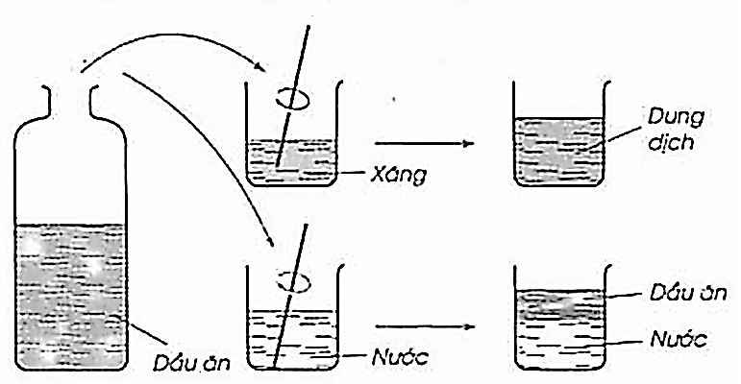
HOÁ HỌC 8. Bài 40 – DUNG DỊCH
THÍ NGHỆM 2: Cho 1 thìa nhỏ dầu ăn hoặc mỡ ăn và cốc thứ nhất đựng xăng, cốc thứ 2 đựng nước, khuấy nhẹ.

Slide 5
HOÁ HỌC 8. Bài 40 – DUNG DỊCH
NHẬN XÉT THÍ NGHIỆM 2
Dầu ăn không hòa tan trong nước nhưng lại tan được trong dung môi hữu cơ như xăng,…
KẾT LUẬN
Dung môi: là chất có khả năng hòa tan chất khác để tạo thành dung dịch.
Chất tan: là chất bị hòa tan trong dung môi.
Dung dịch: là hỗn hợp đồng nhất giữa dung môi và chất tan.

Slide 6
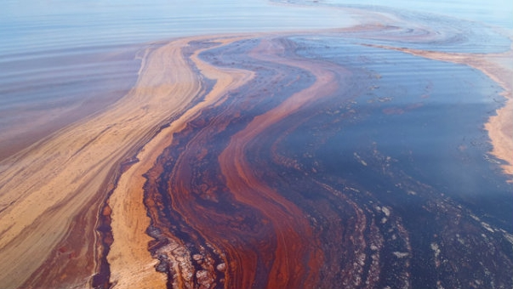
HÌNH ẢNH VỀ CÁC VỤ TRÀN DẦU

Slide 7
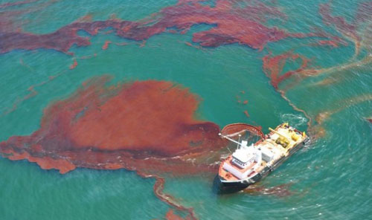

Slide 8
HOÁ HỌC 8. Bài 40 – DUNG DỊCH
BÀI TẬP: Hoàn thành bảng sau.
CHẤT | CÓ TAN ĐƯỢC TRONG NƯỚC KHÔNG ?
Muối
Đường
Than

Slide 9
II. DUNG DỊCH CHƯA BÃO HOÀ. DUNG DỊCH BÃO HOÀ.
HOÁ HỌC 8. Bài 40 – DUNG DỊCH
THÍ NGHIỆM : Cho dần dần và liên tục đường vào cốc nước, khuấy nhẹ.

Slide 10
HOÁ HỌC 8. Bài 40 – DUNG DỊCH
NHẬN XÉT THÍ NGHIỆM
Ở giai đoạn đầu: ta được dung dịch đường, dung dịch này vẫn có thể hòa tan thêm đường ⇒ Dung dịch chưa bão hòa.
Ở giai đoạn sau: cứ hòa tan mãi đường thì đến thời điểm không thể hòa tan thêm được nữa ⇒ Dung dịch bão hòa.
KẾT LUẬN
Ở nhiệt độ xác định:
Dung dịch chưa bão hòa là dung dịch có thể hòa tan thêm chất tan.
Dung dịch bão hòa là dung dịch không thể hòa tan thêm chất tan

Slide 11
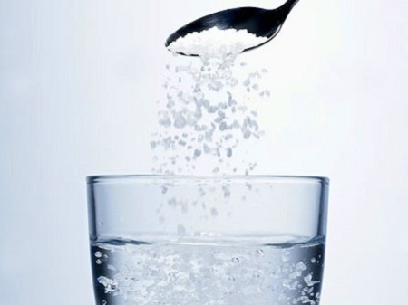
HOÁ HỌC 8. Bài 40 – DUNG DỊCH
Pha nước muối

Slide 12
HOÁ HỌC 8. Bài 40 – DUNG DỊCH
BÀI TẬP:
Chuyển đổi dung dịch NaCl chưa bão hoà thành dung dịch bão hoà (ở nhiệt độ phòng).
Chuyển đổi dung dịch NaCl bão hoà thành dung dịch chưa bão hoà (ở nhiệt độ phòng).
HƯỚNG DẪN TRẢ LỜI:
Cho thêm NaCl vào đến khi NaCl không tan được nữa.
Cho thêm nước vào dung dịch NaCl bão hoà.

Slide 13
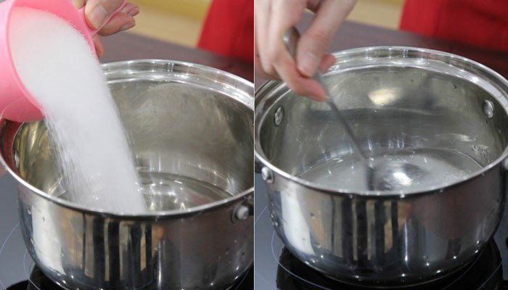
III. LÀM THẾ NÀO ĐỂ QUÁ TRÌNH HOÀ TAN CHẤT RẮN TRONG NƯỚC XẢY RA NHANH HƠN ?
HOÁ HỌC 8. Bài 40 – DUNG DỊCH
KHUẤY DUNG DỊCH
Khuấy dung dịch tạo ra tiếp xúc mới giữa phân tử chất rắn và các phân tử nước ⇒ Sự hòa tan diễn ra nhanh hơn.

Slide 14
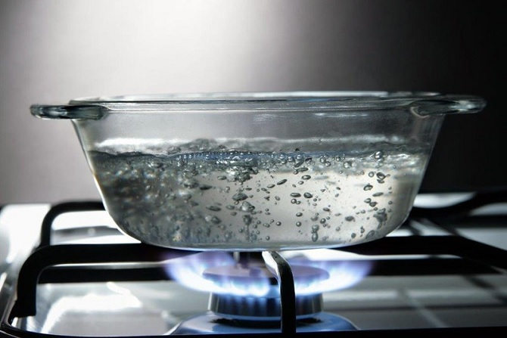
HOÁ HỌC 8. Bài 40 – DUNG DỊCH
2. ĐUN NÓNG DUNG DỊCH
Ở nhiệt độ càng cao, các phân tử chuyển động càng nhanh làm tăng số lần va chạm giữa các phân tử nước và bề mặt chất rắn ⇒ Sự hòa tan diễn ra nhanh hơn.

Slide 15
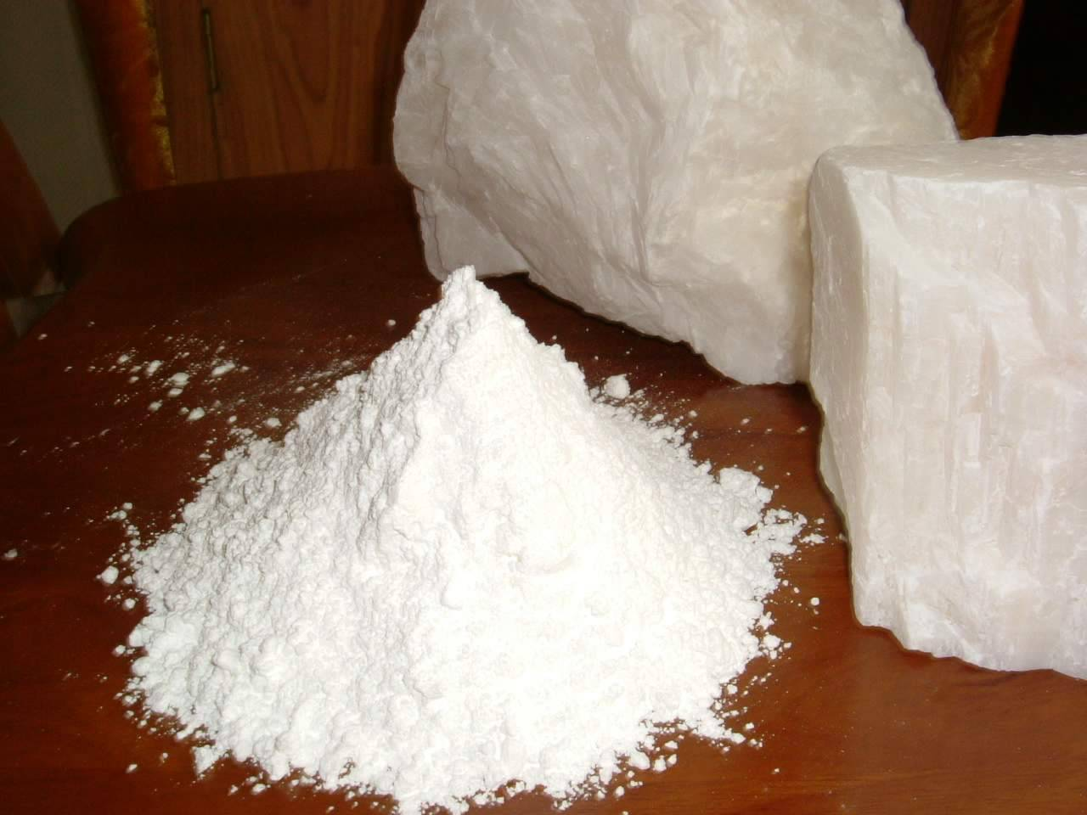
HOÁ HỌC 8. Bài 40 – DUNG DỊCH
3. NGHIỀN NHỎ CHẤT RẮN
Nghiền nhỏ chất rắn làm tăng diện tích tiếp xúc giữa chất rắn và phân tử nước ⇒ Kích thước của vật rắn càng nhỏ thì sự hòa tan diễn ra càng nhanh.

